Slide 1
Методическая разработка раздела учебной программы по английскому языку для 9 класса общеобразовательной школы по теме «Книги» (Books) к УМК «Английский язык нового тысячелетия-9» (авторов.Л. Гроза, М.Л.Мичурина, Т.Н. Рыжкова, Е.Ю.Шалимова)
Работу выполнила, учитель английского языка
МБОУ СОШ№8 с углубленным изучением отдельных предметов г.Кстово
Тимофеева Ольга Викторовна

Slide 2


Данная методическая разработка составлена к разделу учебной программы Unit 9 «Books, books» к УМК «New Millennium English-9» и разработана на основе Программы по иностранным языкам авторы: «Английский язык нового тысячелетия»/”New Millennium English” для 5-11 классов общеобразовательных учреждений авторов О.Л. Грозы, М.Л.Мичуриной, Т.Н. Рыжковой, Е.Ю.Шалимовой, издательства «Титул», Обнинск, 2011 год
УМК «Английский язык нового тысячелетия» для 9 класса состоит из следующих компонентов:
Учебник
Рабочая тетрадь
Книга для учителя
Аудиоприложение

Slide 3

Организация учебного процесса
1. Количество часов в год______________________105
2. Количество часов в неделю____________________3
3. Количество контрольных работ _________________10
Данный УМК соответствует требованиям Федерального компонента государственного стандарта среднего (полного) общего образования по иностранному языку и подготовке к ЕГЭ
- Учитывает Европейские стандарты в области изучения иностранных языков
-Способствует развитию коммуникативных умений в говорении, аудировании, чтении, письме
-Включает учащихся в диалог культур
-Осуществляет межпредметные связи
- Способствует дальнейшему развитию навыков самостоятельной работы

Slide 4
Пояснительная записка
Выбор УМК обусловлен его отличительными особенностями
Учебник состоит из 10 разделов, имеющих четкую структуру
работа над чтением (Reading);
Работа над аудированием (Listening)
Работа над устной речью (Language work);
Работа над грамматическим строем языка (Workbook);
Работа над письмом (Writing);
Подготовка к Единому государственному экзамену(Exam practice);
Материал для совершенствования умений чтения художественной литературы (Extensive Reading);
Материал, знакомящий учащихся с жизнью и культурой Великобритании (For your Info)$
Работа над устной речью (Speaking);
Материал для проверки знаний (Check your progress);
Проектная деятельность (Project)

Slide 5
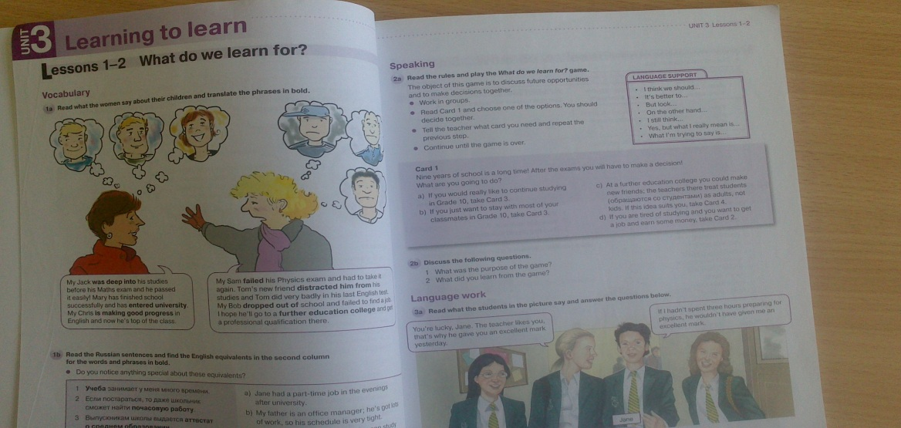
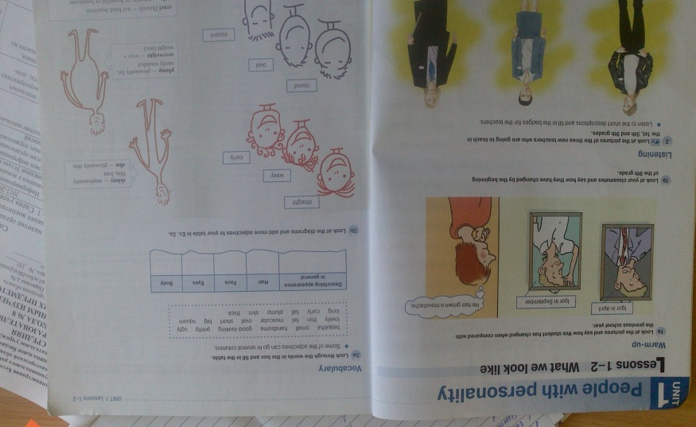
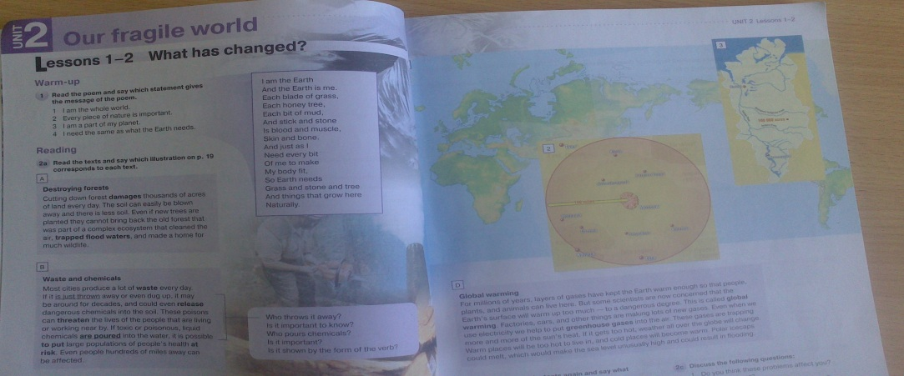
Обоснование выбора раздела
Цель: Формирование и совершенствование коммуникативных умений по теме Books во всех основных видах речевой деятельности, а также навыков оперирования данным языковым материалом в процессе общения в устной и письменной форме.

Slide 6
Познавательные задачи
Овладение новыми языковыми средствами в соответствии с темой и сферой общения, увеличение объема используемых лексических единиц;
Расширение лингвистического кругозора уч-ся, знаний о социокультурной специфике стран изучаемого языка;
Развивающие задачи
развивать интерес и познавательную активность уч-ся;
Способствовать развитию ключевых компетенций (развитие памяти, мышления, воображения);
Развитие речевой, смысловой и языковой догадки
Воспитательные задачи
Способствовать воспитанию настойчивости в достижении цели, навыков сотрудничества, расширению кругозора уч-ся, их речевого этикета

Slide 7
Психолого-педагогический аспект выбора:
Методическая разработка рассчитана на школьников 15-16 лет. В этот период значительно возрастает роль самообразования и самовоспитания. В связи с этим возрастает объем самостоятельной работы с разнообразными источниками информации, фронтальные формы контроля замещаются индивидуальными и групповыми. Старшеклассники ориентированы на организацию самоконтроля, своего рода программы поведения на ближайшее и отдаленное будущее.
При выборе технологий обучения предпочтение отдается проблемному изучению материала. Проектной и исследовательской работе с интернетом, самостоятельной работе, при выборе содержания – практико-ориентированным текстам, заданиям, тестам.
У школьников 9 класса появляется устойчивое тяготение к самостоятельности, оригинальности преподнести информацию, которая их интересует. Раздел программы спланирован с учетом того, что научные знания приобретают для них ценность лишь при условии его личностной значимости.

Slide 8
Ожидаемые результаты после изучения раздела:
В результате изучения 9 раздела ученик должен уметь:
Говорение
Вести диалог, используя оценочные суждения
Участвовать в обсуждении проблем в связи с прочитанным
Делать сообщения, содержащие наиболее важную информацию по теме
Кратко передавать содержание полученной информации
Аудирование
Относительно точно и полно понимать высказывания собеседника в стандартных ситуациях повседневной жизни
Понимать основное содержание и извлекать необходимую информацию из различных аудио- и видео текстов
Письмо
Составлять план – тезисы письменного сообщения, в том числе на основе выписок из текста
Рассказывать об отдельных фактах событиях свой жизни, выражая свои суждения и чувства

Slide 9
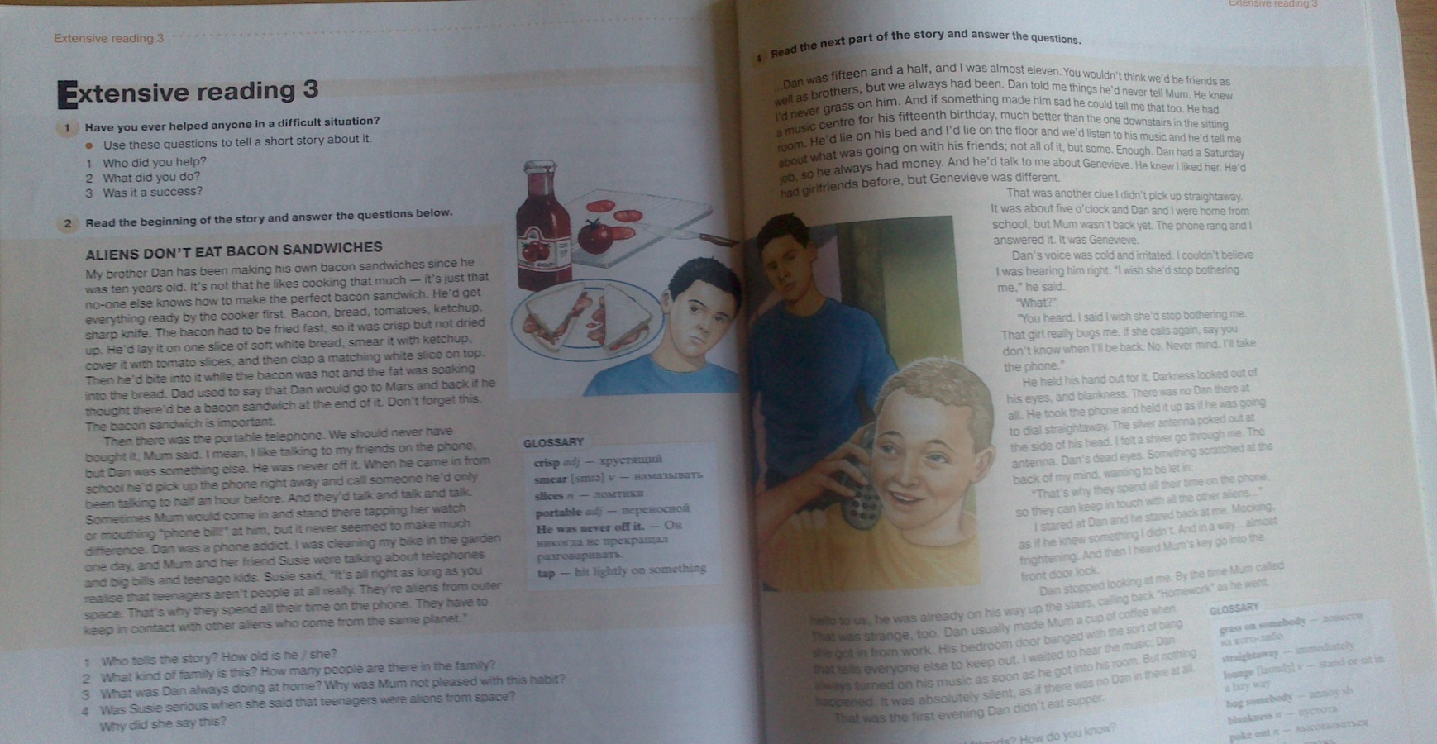
Чтение
Читать аутентичные тексты различных стилей, используя основные виды чтения в зависимости от коммуникативной задачи

Slide 10
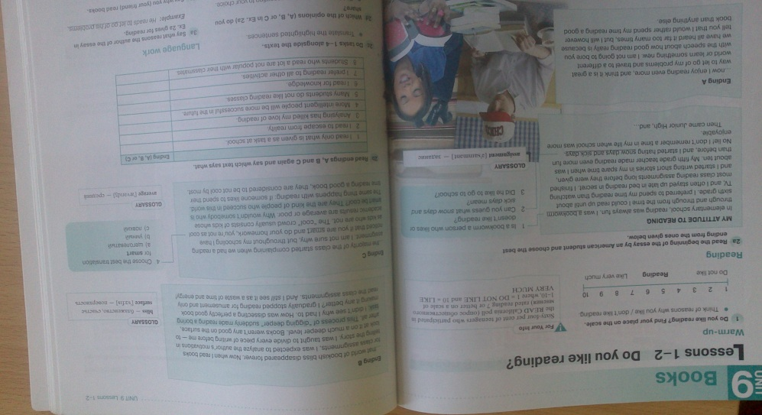
Конспект урока по теме «Books» (Bookworms) в 9 классе, «Английский язык нового тысячелетия» 9, авторы Гроза О.Л., Дворецкая О.Б., Казырбаева Н.Ю.)
Тема: «Books»
Вид: традиционный урок
Тип: комбинированный урок
Цель: совершенствование коммуникативных навыков по теме «Books»
Задачи:
Практические
1. расширить объем ЛЕ по теме «Книги»
2. расширить объем оценочной лексики за счет устойчивых фраз и выражений (I can t believe that…, I have never thought that…, its surprising that, its hard to believe that…)

Slide 11
Задачи:
Практические:
1. расширить объем ЛЕ по теме «Книги»
2. расширить объем оценочной лексики за счет устойчивых фраз и выражений (I can t believe that…, I have never thought that…, its surprising that, its hard to believe that…)
Образовательные:
Совершенствовать навыки навыки поискового и изучающего чтения
Совершенствовать монологическую речь в связи с прочитанным
Развивать умение рассказывать о событиях и выражать к ним свое отношение в устной и письменной форме
Развивающие:
совершенствовать компенсаторные умения (прогнозировать содержание текста, пользоваться языковой и контекстуальной догадкой при чтении, игнорировать лексические трудности, использовать словарные замены в процессе общения)
Совершенствовать умения получать сведения из иноязычных словарей и Интернет
Воспитательные:
Способствовать формированию у обучающихся литературной непредвзятости, толерантности и социокультурной наблюдательности

Slide 12
Оборудование
Книга для учащихся УМК «Английский язык нового тысячелетия
Слайды с ключевыми словами и заданиями
Электронный словарь ABBY Lingvo
Шаблоны для выполнения грамматических заданий

Slide 13
Начало урока. Орг.момент
Приветствие Good morning, everybody! I see you are quite well today and looking forward to learning something new and interesting
Организационный момент\ ознакомление с темой I hope youll be satisfied because the lesson will be devoted to reading of English books
Подготовительный этап
But before our trip I want you to tick the genres which are mentioned in this poem.

Slide 14
Lesson 3
Bookworms
.
Im READING
I have read all the riddles , I have read all the rhymes
I have read all the stories of terrible crimes
Of clever inspectors and generous kings
Of beautiful maidens and magical things
I have read about pirates and dragons and knights
About aliens, space and galaxy flights
I have reading about wizards and witches and-when
I have finished with these, Ill start all over again.
Adventure stories, autobiographies, biographies, detective stories, fairy tales, fantasies, historical stories, horror stories, humorous stories, ghost stories, love stories, legends, myths, science fiction, travel stories, true stories

Slide 15


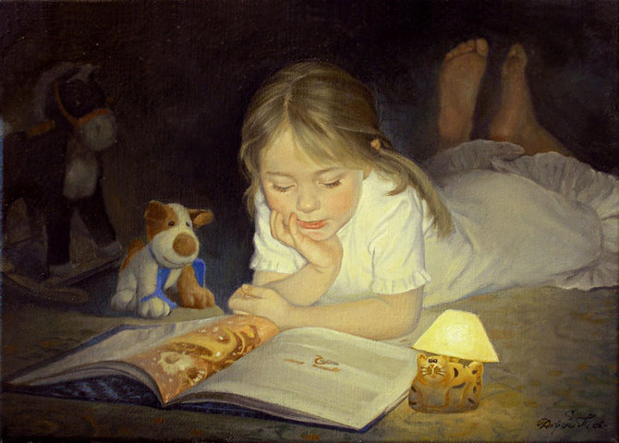


Основная часть
1. Речевая зарядка. Введение в тему
Look at the picture and answer the questions
What can you say about the girl (her age, interests, etc.)
Look at the covers and match them with genres

Slide 16
2. Работа с текстом ( чтение текста с общим пониманием прочитанного)
Now I want you to read the text again and do the quiz
C. Choose the right item.
1. Matilda had an elder … .
a) brother b) sister
2. The only book Matilda’s parents had was a … .
a) travel book b) cook book
3. Mrs Phelps was a … .
a) teacher b) librarian
4. At first Matilda read … books.
a) children’s b) popular
5. Matilda liked … the books she read.
a) some of b) all
6. Mrs Phelps thought that Dickens was … for Matilda.
a) too difficult b) just right
7. The first book by Dickens that Matilda read was … .
a) “Oliver Twist” b) “Great Expectations”
8. When Matilda began to borrow books from the library she turned her … into a reading room.
a) living room b) bedroom
9. She liked to drink … when she was reading.
a) tea b) chocolate

Slide 17
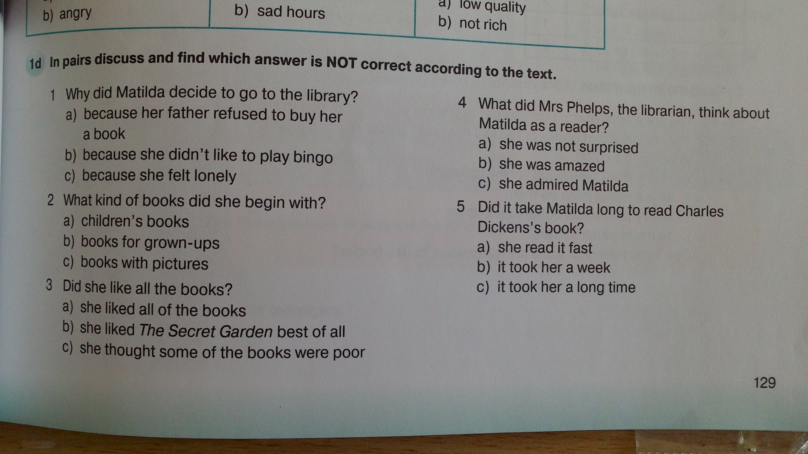
4. Основная часть\ работа в парах
In pairs discuss and find which answer is not correct (TB p.129 ex.1d)
- Students answers

Slide 18
5. Работа с новой лексикой ( упр.1с, стр.129)
Let's go back to the text and read out the words in bold ( refused, unaccompanied, fascination, was stunned, etc.). Can you explain their meanings? If not – use the dictionary.
6. Монологическая речь
Think about your answers to these questions. Then, in pairs, tell your partner about yourself.
Example: I read about 2 or 3 books a month. And you?
How many books do you read a month?
What was the last book you read? What was it about?
What is the best book you`ve ever read?
Have you read any books in English? Which ones?
What stories or books did you enjoy when you were a child?
What is your favourite legend from your country?

Slide 19

Заключительный этап
Подведение итогов урока, выставление оценок. So, today you've got acquainted with the book Matilda by Roald Dahl and enlarged your vocabulary
Объяснение домашнего задания
At home you'll have to continue the work and write down the summery of this story.

Slide 20

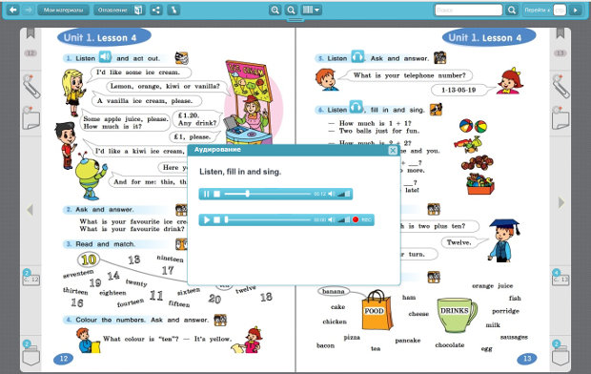

Используемые образовательные технологии и обоснованность их выбора
Компьютерные технологии
Цели использования
Наглядность учебного материала;
Активизация учения
Работа в программах Microsoft Word, Power Point и др.
Использование электронных учебников
Использование интернет-образования
Результаты использования
Повышение качества знаний;
Повышение интереса к предмету;
Возможность самостоятельного выполнения тестовых заданий;
Возможность самостоятельного приобретения знаний
по английскому языку.

Slide 21
2. Личностно-ориентированное обучение
Цели использования методики
Учет индивидуально – психологических особенностей обучающихся;
Приспособление (адаптация) обучения к особенностям различных групп обучающихся
Результаты
Возможность обучения каждого на уровне его возможностей и способностей;
Повышение качества знаний и учебной активности.

Slide 22

Методика проектной работы
Цели
Приобщение учащихся к исследовательской деятельности;
Организация обучения в сотрудничестве;
Интеграция различных учебных предметов;
Развитие творческого потенциала учащихся;
Совершенствование знаний английского языка;
Отработка навыка поиска соответствующей информации.
Результаты использования методики
Повышение культуры устной и письменной речи;
Отработка навыков самостоятельной познавательной деятельности;
Практическое использование знаний;
Развитие интеллектуальных и творческих способностей;
Повышение коммуникативной компетенции учащихся

Slide 23
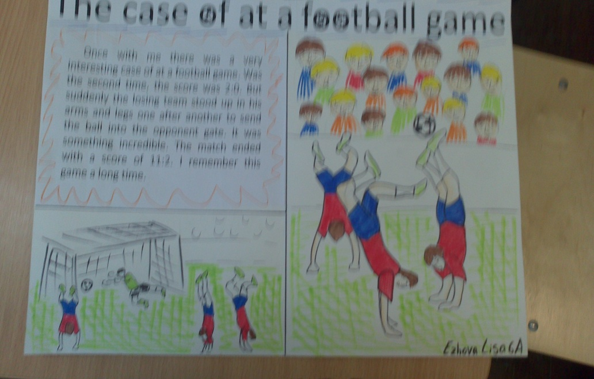
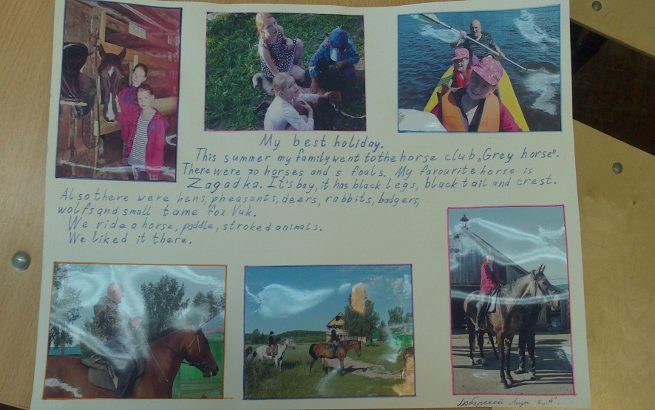

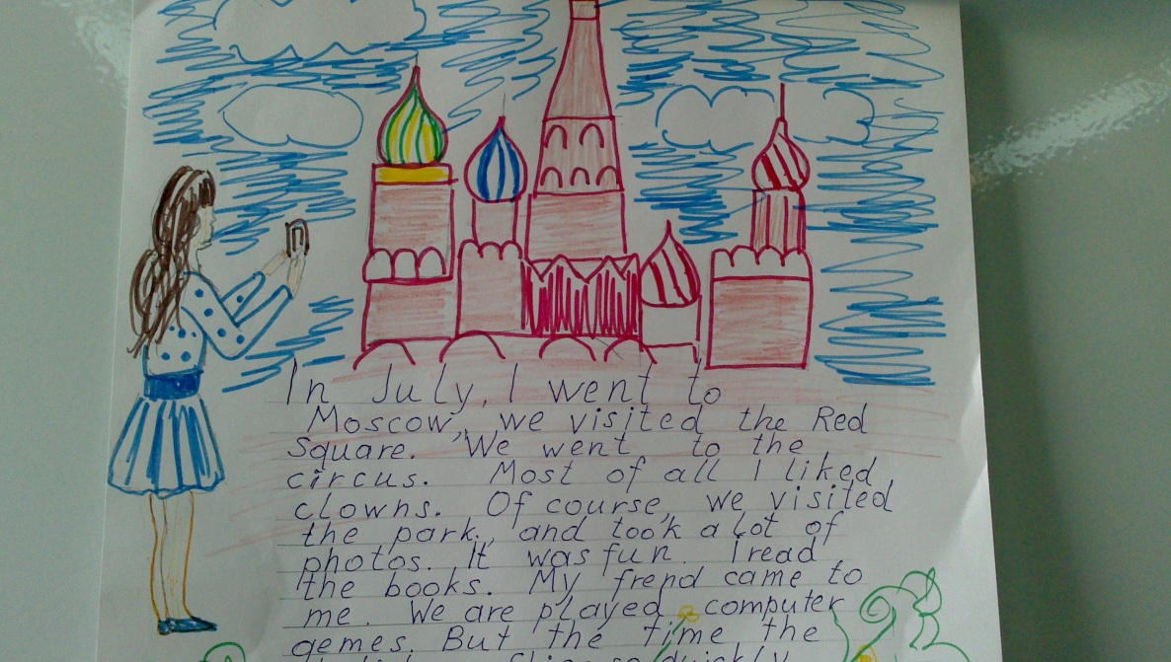
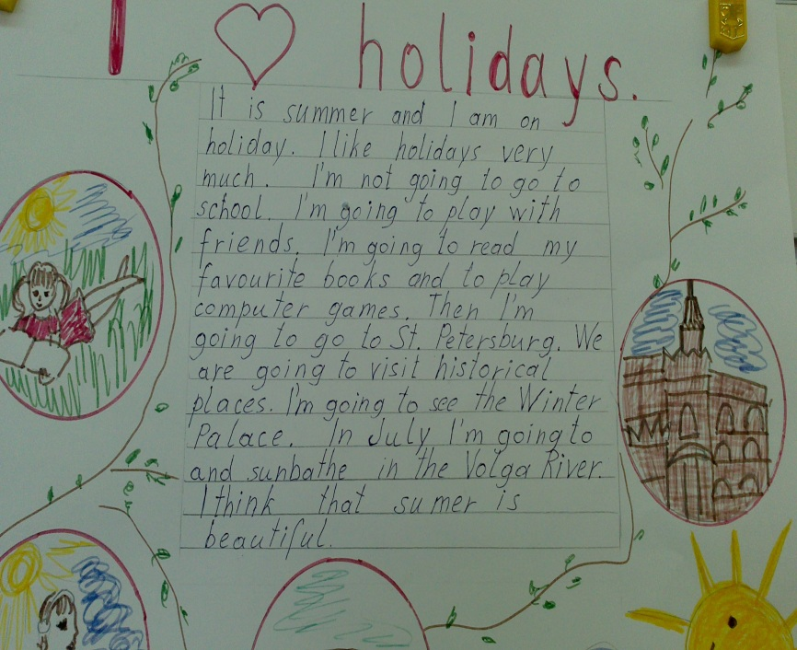
Our Projects

